Slide 1



Slide 2


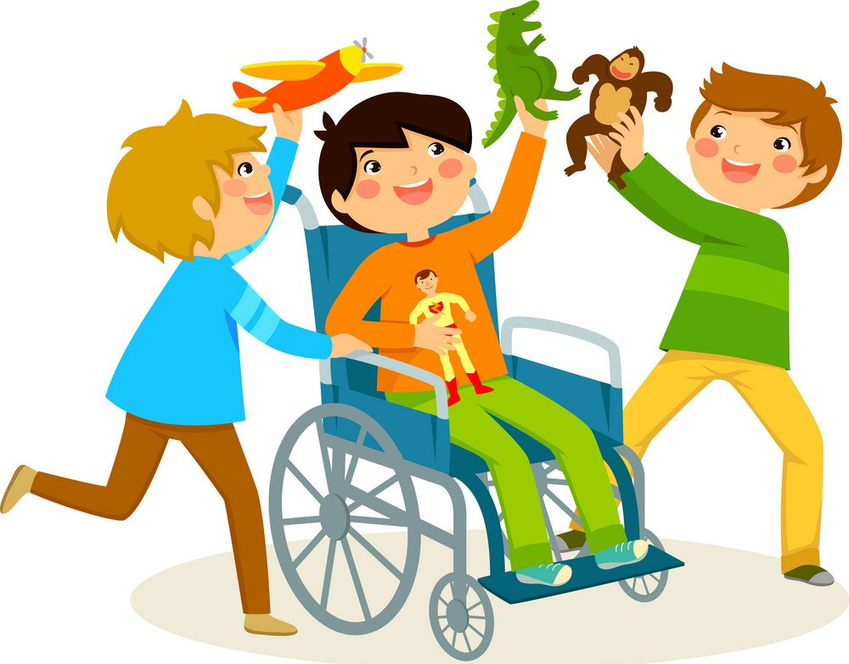

227-dars

Slide 3
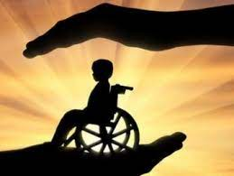
Bilasizmi?
Bilasizmi, “salomatligi tufayli imkoniyati cheklangan”
degan so‘z, ko‘pincha, tug‘ma nogiron yoki baxtsiz hodisa tufayli biror tana a’zosini yo‘qotgan, xastalanib qolgan insonlarga ishlatiladi.

Slide 4
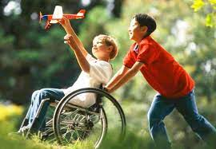
Har gal biz imkoniyati cheklanganlarga yordam berish, ularga samimiy munosabatda bo‘lish, yaxshilik qilish uchun yordam qo‘lini cho‘zish orqali ularga mehr ko‘rsatamiz.

Slide 5

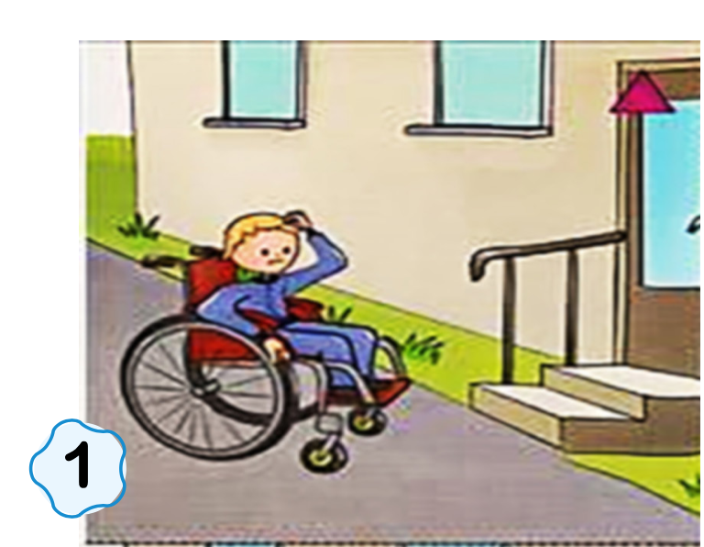
Kamol aravachasida uyining oldiga keldi. Lekin zinapoyadan qanday chiqishni bilmay qoldi.

Slide 6
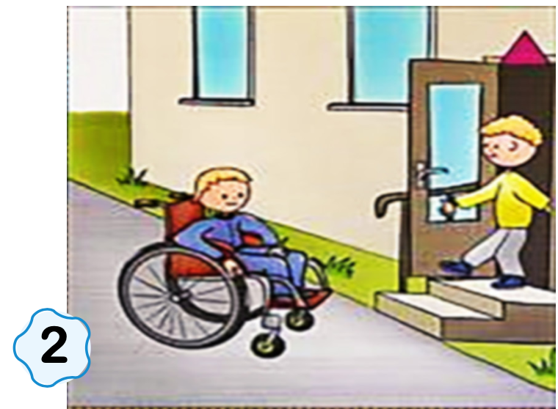
Shu payt uy yo‘lagi-
dan bir bola chiqib qoldi. Bola o‘zini Sardor deb tanishtirdi.

Slide 7
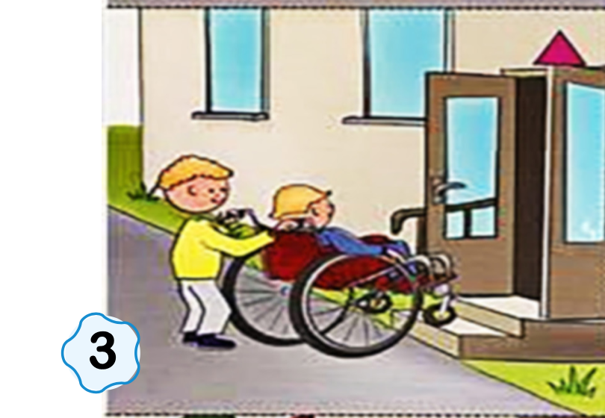
Sardor Kamolga zinadan ko‘tarilishga yordam berdi.
Ular do‘stlashib olishdi.

Slide 8
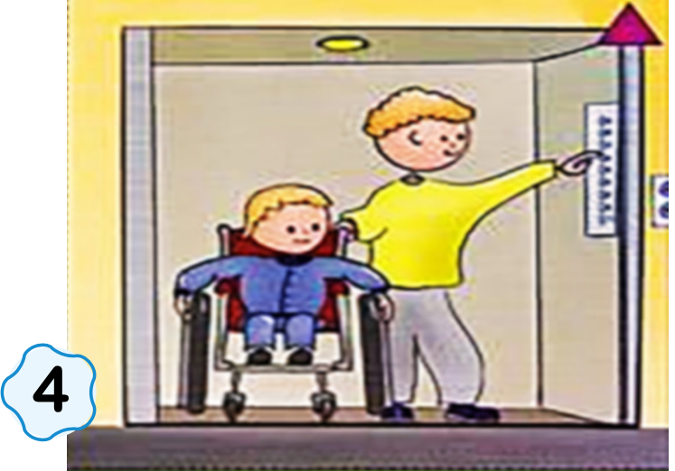
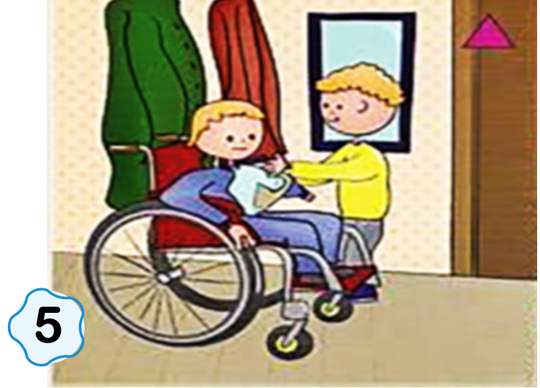
Sardor do‘sti Kamolni liftda kerakli qavatga chiqishiga yordam berdi. Uni uyiga olib kirib, kiyimlarini yechishda yordam berdi.

Slide 9
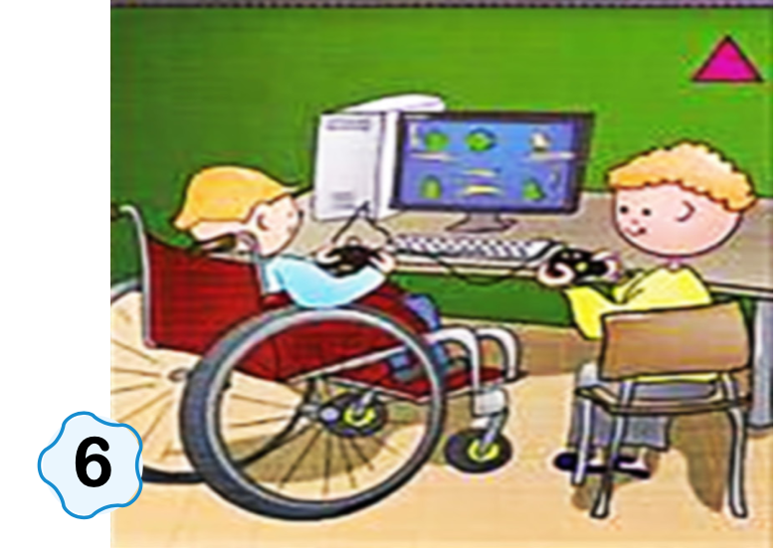
Ikki do‘st birgalikda dars tayyorlashdi. So‘ngra kompyuterda o‘yin o‘ynashdi.

Slide 10
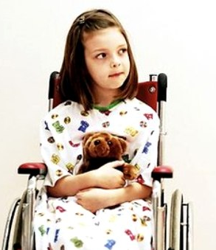
Yaxshilik qilish – bu…
do‘stlikni taklif qilish;
mehr-oqibat ko‘rsatish;
e’tiborli bo‘lish;
darslarni tayyorlashda yordam berish;
yo‘lni kesib o‘tishda yordam berish;

Slide 11
Odobli bola jismoniy imkoniyati cheklangan insonlar bilan suhbatda quyidagi qoidalarni unutmasligi lozim:
1. Nogironlik aravachasidagi insonlar bilan suhbatlashganda, ularga engashib gapirish, bu o‘zaro hurmatni anglatadi.
2. Gapirishda nuqsoni bo‘lgan insonlarga qisqa javob qaytarish oson bo‘lgan savollarni berish kerak.

Slide 12

Mustaqil topshiriq
1. “Salomatligi tufayli imkoniyati cheklangan” deganda nimani tushunasiz?
2. Yaxshilik qilish bu …
3. Oila a’zolaringiz bilan shukr qilish va matonat haqida suhbatlashing. Kichik hikoya yozing.

Slide 13


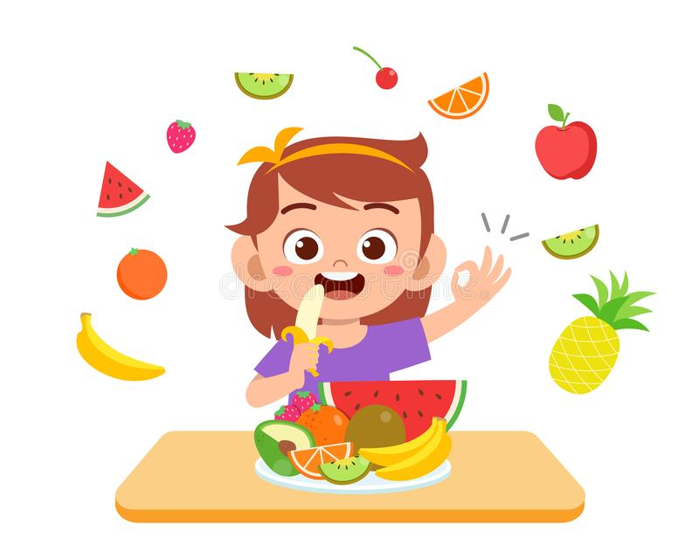
Nonushtada foydali mahsulotlarni yeng.

